Slide 1
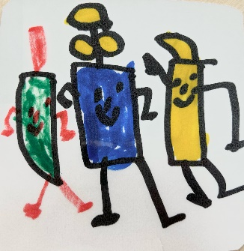
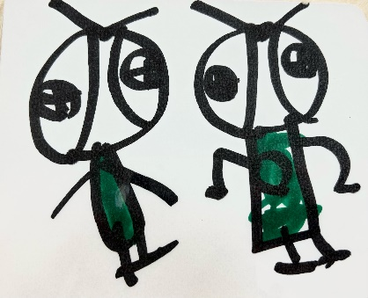
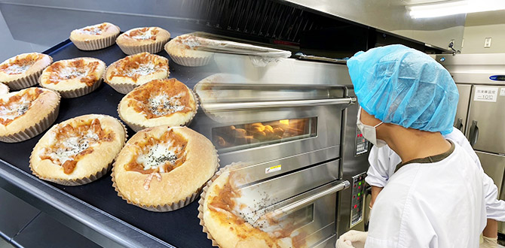
東都祭
郡山健康科学専門学校 学園祭
出展紹介
就労継続支援事業所
ジョブステップ八山田
障がい者の就労支援施設です。
就労の機会を提供したり必要な訓練を受ける所です。
パン作り・清掃作業・委託作業など様々な作業を
行っています。
東都祭では、利用者さんと一緒に作ったパンを
皆さんに、お届けします🎵
MENU🍞
🥖チョコクロワッサン
🥖肉みそパイ
🥖ダージリンレモンベーグル
🥖白いクリームチーズ
🥖ボロネーゼパイ
ALL ￥200

